Slide 1
Распространение африканской чумы свиней
в граничащих с Костромской областью
регионах
Костромская
обл.
По данным сайта Россельхознадзора

Slide 2
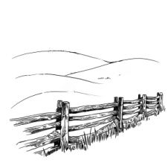
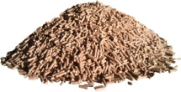
Пути заражения
африканской чумой свиней
Транспорт
Больные дикие животные
Зараженная подстилка
Птицы
грызуны
насекомые
Пастбища
Зараженный корм
АЧС
Человек

Slide 3
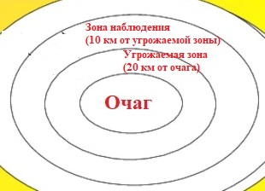
Мероприятия по борьбе с африканской чумой свиней в очаге заражения
Полная ликвидация поголовья свиней в очаге заболевания и угрожаемой зоне бескровным способом
Уничтожение сжиганием павших свиней, остатков кормов, навоза
Обеззараживание территории и помещений
Определение угрожаемой зоны - в радиусе 20 км от очага
Определение зоны наблюдения - в радиусе 10 км
от угрожаемой зоны

Slide 4
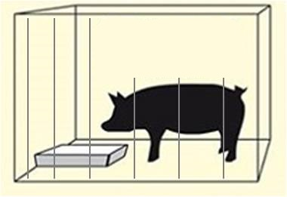
Меры по предотвращению распространения
африканской чумы свиней
Обеспечение безвыгульного содержания свиней
Не допущение контакта свиней с другими животными
Переход на альтернативное
животноводство
Термическая обработка всех кормов, включая пищевые отходы

Slide 5
Меры поддержки при переходе на альтернативное животноводство
Все категории хозяйств,
включая ЛПХ
Возмещение приобретения крупного и (или) мелкого рогатого скота в размере 25 тысяч рублей на 1 условную голову
на 1 корову - 25 000 руб.
на 1 теленка - 15 000 руб.
на 1 овцу или козу (без овец романовской породы) - 2 500 руб.
на 1 овцу романовской породы - 7 500 руб.
Постановление
от 11.12.2017
№ 469-а
«О порядке предоставления субсидий на возмещение части затрат из областного бюджета всем категориям хозяйств, включая личные подсобные хозяйства, занимающимся содержанием и разведением свиней, по переводу хозяйств на альтернативные виды животноводства»

Slide 6
Этапы получения поддержки
Забить все имеющееся поголовье свиней
Взять копию акта об убое свиней с указанием состояния здоровья свиней на момент убоя, заверенную специалистами учреждений, подведомственных управлению ветеринарии Костромской области
Обязательство об отказе содержать свиней в течение 5 лет
Приобрести крупный и (или) мелкий рогатый скот
Коровы
Телята
Козы
Овцы
Обратиться за поддержкой с пакетом документов
в Департамент АПК Костромской области

